Slide 1
供配电系统概述和认知
浙江大学电气工程学院
杨强
[qyang@zju.edu.cn]

Slide 2
项目一 供配电系统认知
1.1 供配电技术发概况
1.2 发电厂变电所类型
1.3 电力系统中性点运行方式
1.4 供电质量及其改进措施
1.5 供配电电压的选择
1.6 工厂供配电系统的构成

Slide 3
学习要求
作为未来电力系统技术人员，通过对供配电系统基础
知识的学习，要求：
供配电技术的发展及电力系统的组成
了 解
电力系统的运行特点
电力系统相关基本概念
熟 悉
供电质量及其改善措施
工厂供配电系统的基本结构组成
掌 握
电力用户供配电电压的选择

Slide 4
1.1 供配电技术发展概况及电力系统的组成
我国第一座火电厂12KW——上海(1882)
第一座水电站2×240KW——昆明滇池石龙坝(1912)
年份 | 装机容量（万kw） | 年发电量（亿KWh） | 世界排名
1949 | 185 | 43 | 25
1978 | 5712 | 2566 | 8
1996 | 2,1080 | 1,3556 | 2
2003 | 3,4850 | 1,8462 | 2
2007 | 7,1329 | 3,2458 | 2
2009 | 8,7428 | 4,8829 | 2

Slide 7
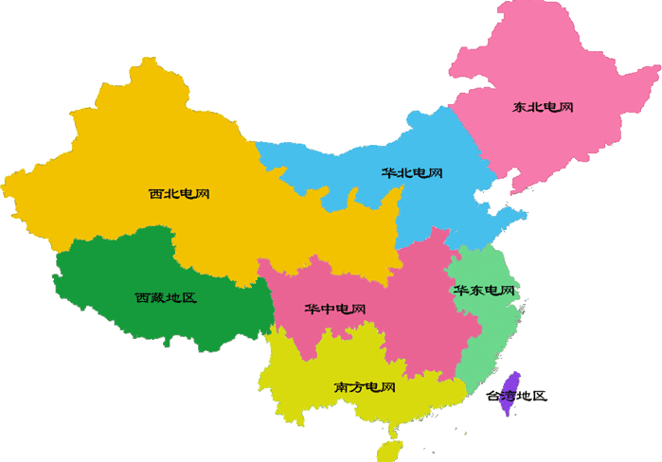
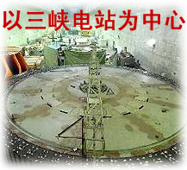
作为我国经济建设飞速发展的先行工业—电力系统，建
设步伐异常迅猛。2014年，我国电网格局将形成：
发展战略是：西电东送、南北互供、全国联网。

Slide 8
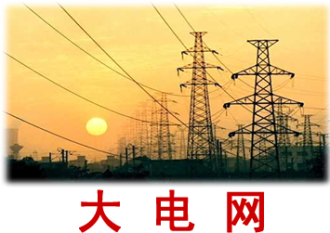
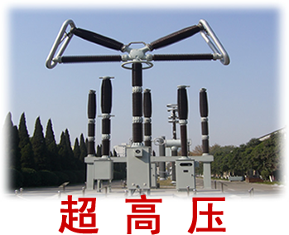
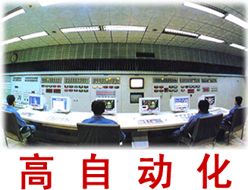
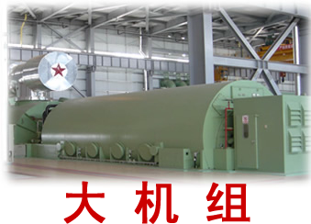
国内供配电技术发展概况
截至2007年底，全国发电装机容量达到71329万千瓦，同比增长14.36%.其中水电达到14526万千瓦，占20.3%，火电装机达55442万千瓦，占77.73%，核电达885万千瓦，占1.24%。
《全国电力供需与经济运行形势分析预测报告(2007-2008)》数据显示：2007年全社会用电量完成32458亿千瓦时，其中工业用电量为24566亿千瓦时，比重为75.09%。这一数字说明我国目前用电结构已趋于重型化。

Slide 9









为满足经济增长对电力的需求，国家加大电力建设投资，计划全国每年发电规模在1500万千瓦以上。2009年我国电力装机容量达到8.74亿千瓦，全社会用电量达到4.88万亿千瓦时；2020年，装机容量将达到10亿千瓦，全社会用电量达到6.4万亿千瓦时。
中国电力跨越式发展，使得发电装机容量和发电量先后超过
法国
德国
德国
英国
俄罗斯
加拿大
日本
美国
跃升世界第二！
西电东送
南北互供
全国联网
的发展战略为我国电力系统的发展带来了极大的空间。

Slide 10
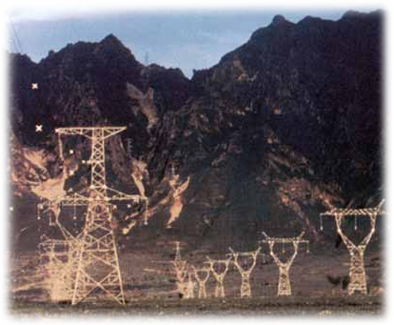
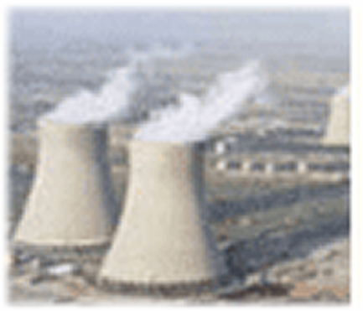
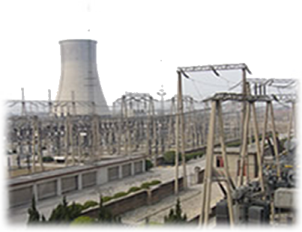
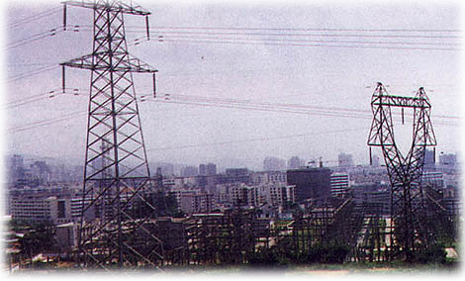

1. 电力系统的组成
多个发电厂并网组成的
发电环节
110kV以上
输电网
＋
110kV以下
配电网
电力用户
＋
＋

Slide 11
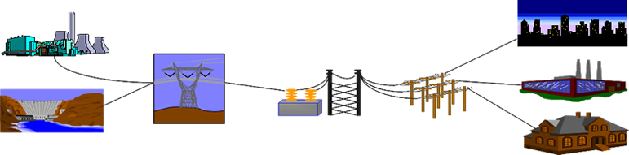
电力系统的功能
完成电能的生产、输送和分配
电力系统的生产特点：
发电
供电
用电
同时完成，电能不能储存！
对电力系统的要求：
安全可靠
质量良好
电量足够
运行稳定
经济有效

Slide 12
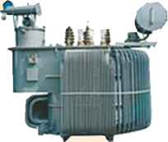

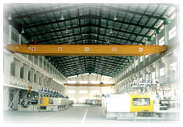
电力系统的基本概念
动力系统＝电力系统＋动力装置＋能源系统
动力系统是电能、能源的生产与消费联系起来的纽带。
输电网
电力用户
电力网＝
＋
＋
按供电范围的大小和电压等级的高低，电力网可分为地
方电力网、区域电力网和超高压输电网三种类型。一般地
方电力网的电压不超过35kV，区域电力网电压为110～220
kV，电压为330kV及以上的为超高压远距离输电网。

Slide 13
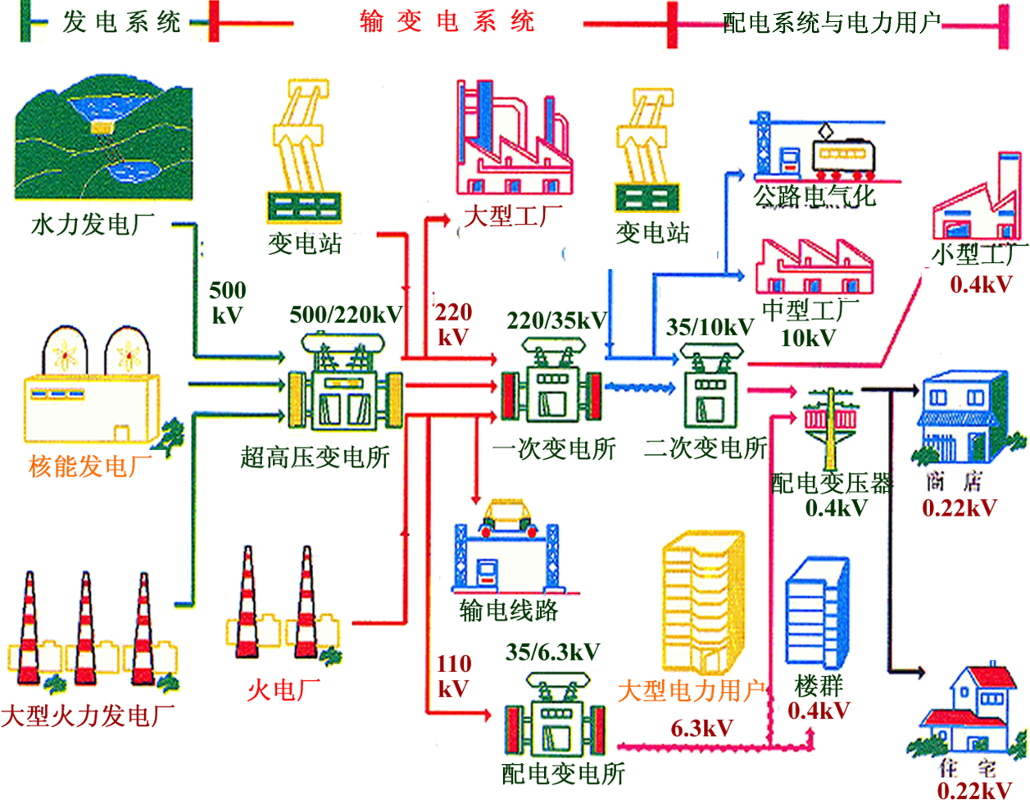
2. 电力系统的结构

Slide 14
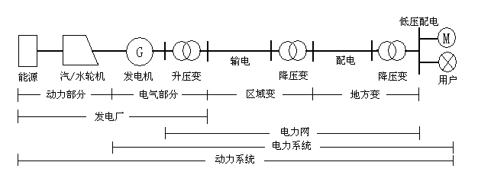
电力系统=发电厂+变电所+输电线路+用户
动力系统=电力系统+动力装置
电力网=升压变电所+输电线路+降压变电所

Slide 15
电力系统的额定电压
第一类：100V以下额定电压，用于蓄电池和安全照明
用具等电气设备。
第二类：大于100V、小于1000V的额定电压，用于一般
工业和民用电气设备。
第三类：1000V以上的额定电压，用于高压电气设备。
国家规定：电力网的额定电压分有500KV、330KV、220KV、110KV、63KV、35KV、10kV。为保证电力设备端电压不超过额定电压的±5%，通常允许发电机额定电压比电网额定电压高5%，末端受电变电站端电压比电网额定电压低5%。

Slide 16
用电设备额定电压与电力网额定电压 | 发电机 额定电压 | 变压器额定电压
 |  | 原边绕组 |  | 副边绕组
 |  | 接电力网 | 接发电机
 | 0.23 | 0.22 | 0.23 | 0.23
 | 0.40 | 0.38 | 0.40 | 0.40
3 | 3.15 | 3 | 3.15 | 3.15及3.3
6 | 6.3 | 6 | 6.3 | 6.3及6.6
10 | 10.5 | 10 | 10.5 | 10.5及11
35 |  | 35 |  | 38.5
60 |  | 60 |  | 66
110 |  | 110 |  | 121
220 |  | 220 |  | 242
330 |  | 330 |  | 363
500 |  | 500 |  | 550
750 |  | 750 |  | 825

Slide 17
电力系统的特性
①电力系统是一个有机的整体，其中任何一个主要设备
运行情况的改变，都将影响整个电力系统的正常运行。
②发电厂发出的交流电不能直接储存，决定了电能的生
产、输送、分配和使用必须同时进行。因此要时刻保持电
力系统有功功率和无功功率的平衡。
③电力系统的运行状态是时时变
化的动态，除了设备的计划停送电
外，异常和事故对系统的冲击是随
机的；正常情况下电力系统的负荷
和机组出力的变化也是随机的。
何谓电力系统？何谓动力系统？什么是电力网？
电力系统为什么要求“无功功率平衡”？如果不平衡，会出现什么情况？

Slide 18
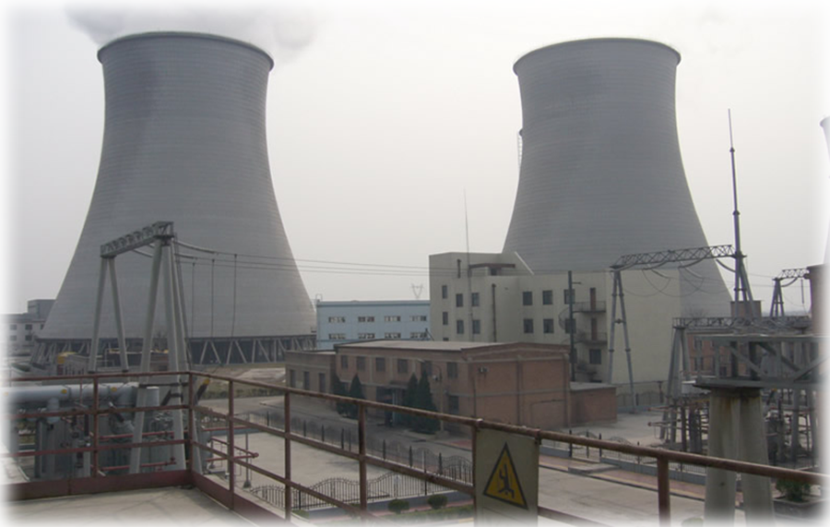
1.2 发电厂、变电所的类型
凝汽式火电厂
这类火电厂利用燃煤（或石油、天然气）燃烧使汽轮机转动，带动发电机转子运转发电。仅向用户供出电能，通常建在能源附近。
生产过程：化学能→热能→机械能→电能

Slide 19
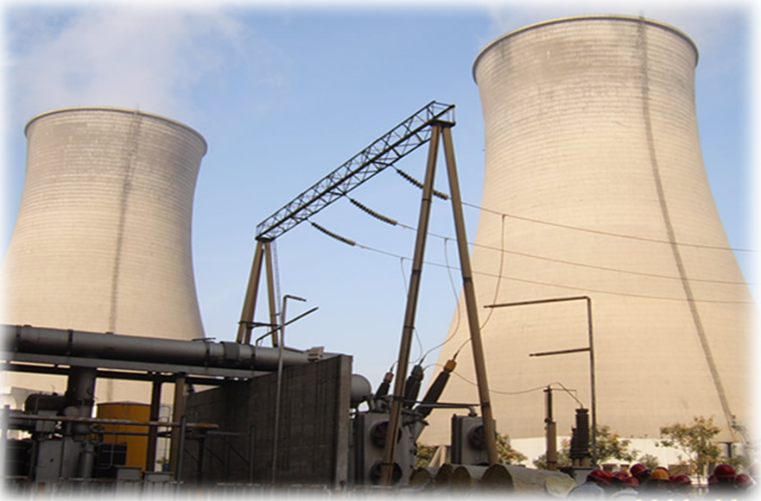
热电厂
热电厂的发电过程与凝汽式火电厂相同。这类电厂不仅向用户供出电能，同时还向用户供蒸汽或热水，由于供热距离限定，热电厂大多建在城市和用户附近

Slide 20
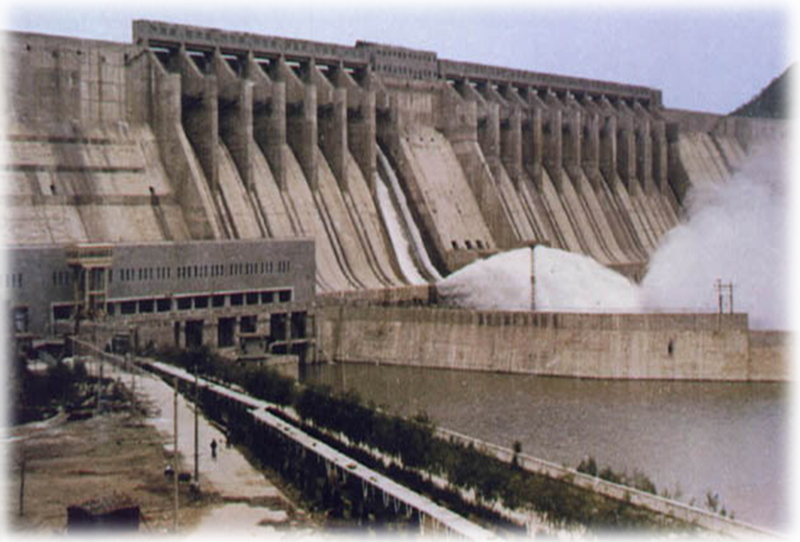
水 电 站
利用水的流量和落差使水轮机转动
生产过程：水能→机械能→电能

Slide 21
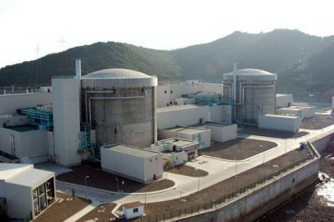
核 电 站
利用原子能在反应堆的核裂变使汽轮机转动
生产过程：原子能→机械能→电能

Slide 22
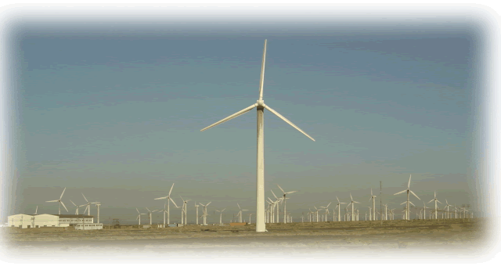
风力发电站
风力发电是利用风力带动风车叶片旋转，再通过增速机将旋转的速度提升，來促使发电机发电。依据目前的风车技术，大約是每秒三公尺的微风速度，便可以开始发电。
生产过程：
风能→机械能→电能

Slide 23
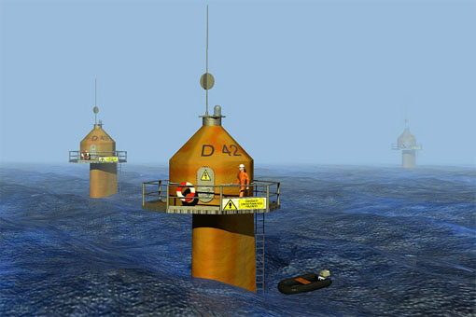

潮汐发电站
潮汐发电是利用潮汐能。潮汐发电必须具备两个物理条件：①潮汐的幅度必须大，至少要有几米；②海岸地形必须能储蓄大量海水，并可进行土建工程。
潮汐发电的工作原理与一般水力发电的原理相近，即在河口或海湾筑一条大坝，以形成天然水库，水轮发电机组就装在拦海大坝里。
潮汐电站可以是单水库或双水库。
生产过程：
潮汐能→机械能→电能

Slide 24

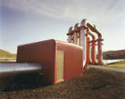
世界上所有国家，主要发电形式仍为火力发电、水利发电和核能发电，其他除潮汐和风力发电外还有
太阳能发电
地热能发电
以地热、风力、潮汐、太阳能等为一次能源的发电厂（站）容量较小，分布在离这些一次能源较近的区域，发电量占总发电量的极小一部分。

Slide 25
变电所类型
发电厂通常建立在距离一次能源丰富或传输便利的地域，与电力用户有一定的距离。
为了经济、可靠、快速地把电能从发电厂输送至用户，必须经过变电所升高电压，因此，升压变电所一般安装在发电厂中，不另设变电所。
由于高压危险，距离用户较近时须把传送的高压降低，降压变电所的作用就是在传递电能的同时降低电压。所以，变电所是电力供应的中间转运站，用来提高或降低电压，向用电单位输送和分配电能。
从规模上分，变电所有枢纽变电所、地区重要变电所和一般变电所。

Slide 26
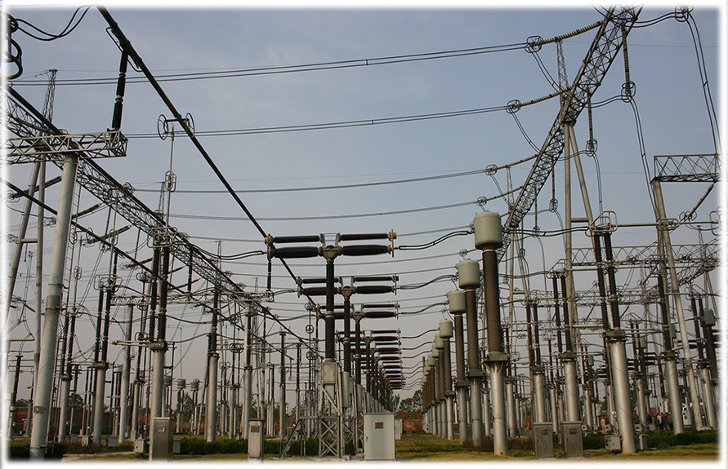
枢纽变电所
枢纽变电所电压等级高，供电范围广，在系统中处于举足轻重的地位，全所停电后，将引起系统解列，造成大区域停电，甚至造成电力系统瓦解，使社会的运行处于瘫痪状态。枢纽变电所的一次电压通常为330kV和500kV，二次电压为220kV或110kV。

Slide 27
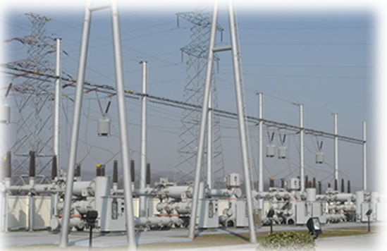
中间变电所
中间变电所起系统功率交换的作用，或使长距离输电线路
分段，一般汇集2～3个电源，同时有降压给当地用户供电，
这样的变电所全所停电后，将引起区域网络的解列，造成大
面积停电。

Slide 28
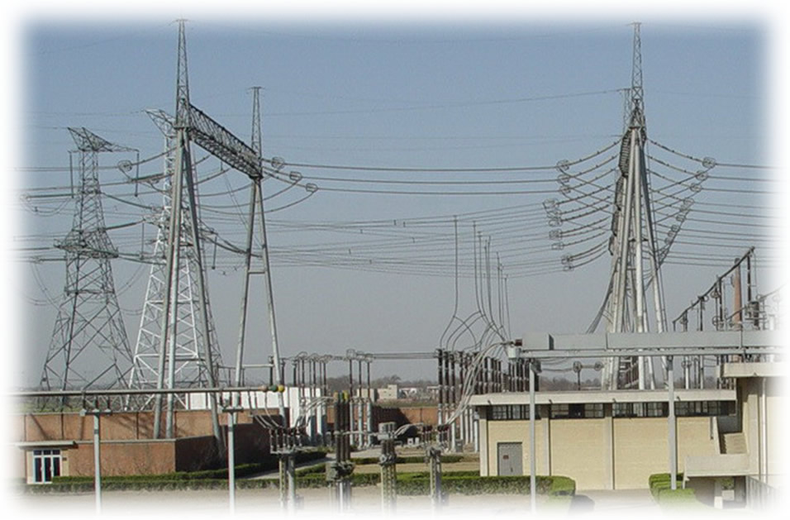
地区变电所
地区变电所是以对地区用户供电为主的变电所，全所停电后，将使地区中断电源。地区变电所的一次电压通常为220kV和110kV，二次电压为35kV或10kV。

Slide 29
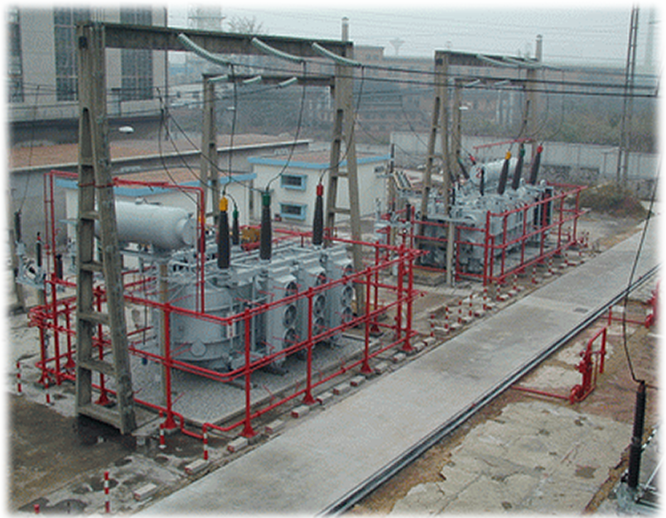
终端变电所
终端变电所处于输电线路的终端，接近负荷点，高压侧一般为110~35干伏，经降压后直接给用户供电。终端变电所全所停电后，将使用户中断电源。终端变电所的一次电压大多为110kV，二次电压为10kV或以下等。

Slide 30

问题与思考
一次能源包括哪些？说一说电能属于一次能
源吗？
枢纽变电所和地区变电所有什么区别？
热电厂和凝汽式电厂有什么不同？这类火力发电厂通常建在哪些地方？
你能回答吗？

Slide 31
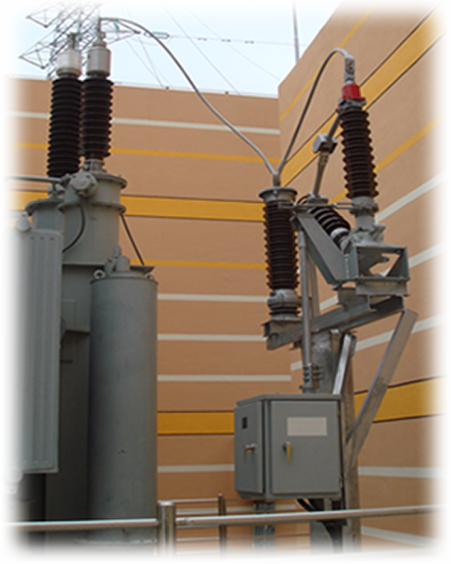
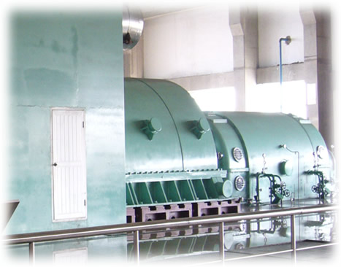
1.3 电力系统中性点运行方式
电力系统中性点是指发电机、变压器星形接线中性点。

Slide 32
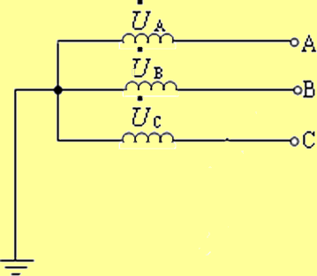
电力中性点的运行方式
(1)中性点直接接地方式
中性点直接接地方式就是把电源中性点直接与“地”相接，我国110kV及以上电压等级的电力系统均属于这种大接地电流系统。
该系统运行中若发生一短路，
立即造成系统中流过很大的单相
接地电流。
依靠系统中继电保护装置跳闸可迅速切除故障。再通过合闸恢复正常供电。
优点：
操作过电压均比中性点绝缘电网低，系统不易过电压。
缺点：
短路大接地电流对通讯系统造成的干扰影响较大。

Slide 33
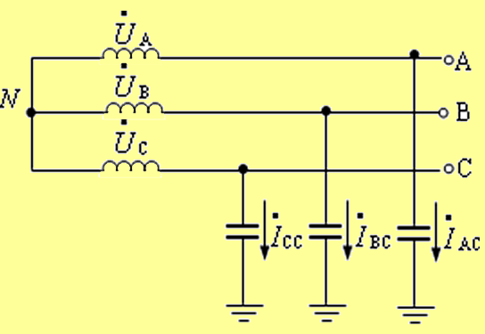
(2) 中性点不接地方式
中性点不接地系统适用于10kV架
空线路为主的辐射形或树状形的供
电网络。该接地方式在运行中若发
生单相接地故障，流过故障点电流
仅为电网对地电容中通过的电流，
其值是正常运行的单相对地电容电
流的3倍，称为小接地电流系统。
优点：
中性点不接地系统由于故障时接地电流很小，瞬时故障一般可自动熄弧，非故障相电压升高不大，不会破坏系统的对称性，故可带故障连续供电2h，供电的可靠性相对提高。
缺点：
中性点不接地方式的中性点绝缘，在发生弧光接地时，电弧的反复熄灭与重燃，相当于电容反复充电。由于对地电容中的能量不能释放，可造成电压升高，从而对设备绝缘造成威胁。

Slide 34
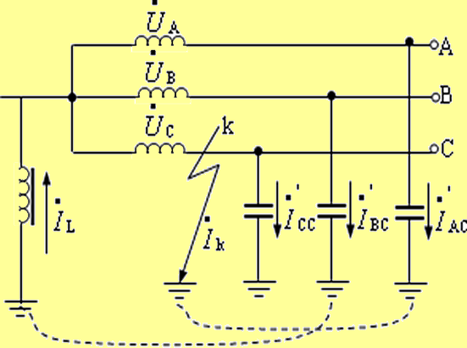
(3)中性点经消弧线圈接地方式
利用消弧线圈的电感电流对接地电容电流进行补偿，使通过故障点的电流减小到能自行熄弧范围。利用对消弧线圈无载分接开关的操作，使其在一定范围内达到过补偿运行，从而实现减小接地电流的目的。使电网持续运行时间延长，相对提高了供电可靠性。此方式也是小接地电流系统。
在各级电压网络中，当单相接地故障时，通过故障点总的电容电流超过下列数值时，必须尽快安装消弧线圈：
①对3kV～6kV电网，故障点总电容电流超过30A；
②对10kV电网，故障点总电容电流超过20A；
③对22kV～66kV电网，故障点总电容电流超过10A。

Slide 35
问题与思考
中性点不接地系统若发生单相接地故障时，其故障相对地电压等于多少？此时接地点的短路电流是正常运行的单相对地电容电流的多少倍？
电力系统中性点接地方式有哪几种？采用中性点不接地系统有何优缺点？
答1：故障相对地电压为零，接地点的短路电流是正常运行的单相对地电容电流的3倍。
你能回答吗？
答2：电力系统中性点接地方式有中性点直接接地方式、中性点不接地方式和中性点经消弧线圈接地方式三种。（优缺点略）

Slide 36
1.4电力系统供电质量及改进措施
(1) 用户对供电质量的基本要求
安全性
可靠性
优质性
经济性
保证对用户不间断地供给充足、优质而又经济的电能，是现代工矿企业对供配电系统的基本要求。
1.4.2 供配电的电能质量
评价电能质量的主要指标有：①电压；②波形；③频率；
①电压
供配电系统改变运行方式和负荷缓慢地变化会使供配电系统各
点的电压也随之变化，这时各点实际电压与系统标称电压之差与
系统标称电压之比ΔU称为电压偏差。电压偏差ΔU也常用与系统
标称电压的百分比表示。即：

Slide 37
电压偏差对系统和用户的影响
电压偏差过大会对供配电系统的正常运行产生以下不利影响：
1．对感应电动机的影响：由于电动机转矩与电压的平方成正比，当电压出现正偏差时，电动机机端电压升高，激磁电流和温升增加，绝缘受到过电压和过热的威胁；当电压出现负偏差时，转矩下降转速降低，同时负荷电流会增加，都将影响电动机的使用寿命。
2．对照明设备的影响：照明设备的发光效率与电压的关系极大，当电压降低时会引起照明设备的效率降低，造成照度不足，影响照明效果，同时还会导致气体放电光源的照明器不能正常点燃；当电压偏高时，光源寿命缩短很多。
3．对电子设备的影响：对于大规模自动控制系统计算中心来说，电压偏差会造成系统的工作紊乱，数据损坏；对于精密机床、机器人等，电压偏差可能造成无法保持对由其驱动过程的精确控制。
4．对无功补偿的影响:电压过低会引起补偿电容器组输出无功减少，不能满足补偿要求。

Slide 38
电压偏差的允许值
35kV以上系统：±5%Ue
10kV以下系统：±7%Ue
低压照明：（-10%~5%）Ue
电压偏差的改善措施
①就地进行无功功率补偿：无功负荷的变化在电网各级系统中均产生电压偏差，是产生电压偏差的源，及时调整补偿量，从源上解决问题，是最有效的措施。 ②调整同步电动机的励磁电流：调整后使同步电动机产生超前或滞后的无功功率，使网络负荷的功率因数得到改善，达到调整电压偏差的目的。 ③采用有载调压变压器，是最经济有效地措施之一。

Slide 39
电压波动：
电压在某一段时间内急剧变化而偏离额定值的现象，称为电压波动；周期性电压急剧变化引起电源光通量急剧波动而造成人的视觉感官不舒适的现象，称为闪变。电压波动和电压闪变是由电弧炉、轧机、电弧焊机等波动负荷引起的。
电压波动和闪变的限制措施
① 采用单独回路供电
② 降低共用配电线路阻抗
③ 提高供电电压
④ 增加短路容量
⑤ 采用静止型无功功率补偿装置

Slide 40
②波形
由于电力系统中存在大量的非线性供用电设备，使得电压波形偏离正弦波，这种现象称为电压正弦波畸变。电压波形的畸变程度用电压正弦波畸变率来衡量，也称为电压谐波畸变率。
波形的改善措施
① 加强系统承受谐波的能力；
② 提高供、用电设备抗谐波干扰的能力；
③ 限制谐波的产生；
④ 装设交流滤波器吸收谐波。

Slide 41
③频率
频率偏差是指供电的实际频率与电网的额定频率的差值。
我国电网的标准频率为50Hz，又叫工频。频率偏差一般不超过±0.5Hz，对于大容量电网，频率偏差不超过±0.2Hz。
频率偏差改善措施
调整频率的办法是增大或减小电力系统发电机有功功率。

Slide 42
用户电能的频率是通过发电厂调节发电机的转速来调整的。供配电系统中频率是不可调的。
问题与思考
电压和频率是衡量电能的两个重要指标。
用户电能的频率是通过什么环节进行调整的？在供配电系统中频率可调吗？
衡量电能质量的两个重要指标是什么？
电压在某一段时间内急剧变化而偏离额定值的现象，称为电压波动。周期性电压急剧变化引起电源光通量急剧波动而造成人的视觉感官不舒适的现象，称为闪变。电压正弦波畸变是由于电力系统中存在大量的非线性供用电设备造成的。
何谓电压波动与闪变？电压正弦波畸变是什么原因造成的？
你能回答吗？

Slide 43
1.5 供配电电压的选择
工厂供配电电压的高低，对电能质量及降低电能损耗均有重
大的影响。在输送功率一定的情况下，若提高供电电压，就能
减少电能损耗，提高用户端电压质量。从另一方面讲，电压等
级越高，对设备的绝缘性能要求也越高，投资费用相应增加。
因此，供配电电压的选择主要取决于用电负荷的大小和供电距
离的长短。
供配电系统电力变压器的额定电压
①一次绕组的额定电压＝配电网的额定电压
②二次绕组额定电压是指变压器的一次绕组加额定电压，二次绕组开路时的空载电压。
变压器的二次绕组端电压应高于供电电网电压10%。

Slide 44
电压等级适用范围
电压的适用范围
220kV及以上：为输电电压，用来完成电能的远距离输送。
110kV及以下：为配电电压，完成降压和电能的分配。
35～110kV配电网：高压配电网；
10～35kV配电网：中压配电网；
1kV以下：为低压配电网；

Slide 45
企业对供配电电压的选择
工矿企业用户的供配电电压有高压和低压两种
①中、小型企业通常采用6～10kV的电压等级，当6kV用电设备的总容量较大，选用6kV就比较经济合理；
②大型工厂宜采用35～110kV电压等级，以节约电能和投资
③低压供配电是指采用1kV及以下的电压等级。大多数低压用户采用380/220V的电压等级，在某些特殊场合，例如矿井下，因用电负荷往往离变配电所较远，为保证远端负荷的电压水平，要采用660V电压等级。
3kV、6kV、10kV是工矿企业高压电气设备的供电电压

Slide 46
问题与思考
主要取决于用电负荷的大小和供电距离的长短。
我国工矿企业用户为什么提倡提高低压供配电的电压等级？
供配电电压的选择主要取决于什么？
提倡提高低压供配电的电压等级，目的是为了减少线路的电压损耗，保证远端负荷的电压水平，减小导线截面积和线路投资，增大供配电半径，减少变配电点，简化供配电系统。
我国工矿企业用户的供配电电压通常有哪些等级？
你能回答吗？
35～110kV； 6～10kV；1kV；660V；380/220V 。

Slide 47
1.6 供配电系统的构成及布置
（1）供配电系统的负荷
一类负荷：若对此负荷停电，将会造成人的生命危险及设备损坏，打乱复杂的生产过程，造成重大设备损坏且难以修复，或给国民经济带来极大损失。应由两个独立的电源点供电。
二类负荷：若对此种负荷停电，将会造成生产流程紊乱且难以恢复，致使产品大量减产；或使城市居民的正常生活受到影响。应由两个回路供电，也可以由一回专用架空线路供电。
三类负荷：所有不属于一、二类负荷的其他负荷均属于三类负荷。三类负荷可采用单回路供电。

Slide 48
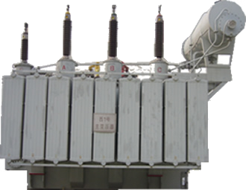
工厂供配电系统的构成
（2）企业供配电系统设备组成
供配电系统一般由电力变压器、配电装置、保护装置、操作机构、自动装置、测量仪表及附属设备构成。
电力变压器
电力变压器在供配电系统中的作用是将一种电压的电能转变为另一种或几种电压的电能供给用户。变电所或配电房中的电力变压器，通常是将高压电能转变为低压电能，馈电给用电设备。

Slide 49
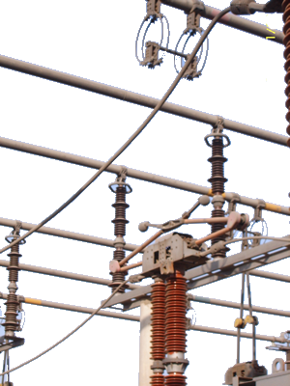
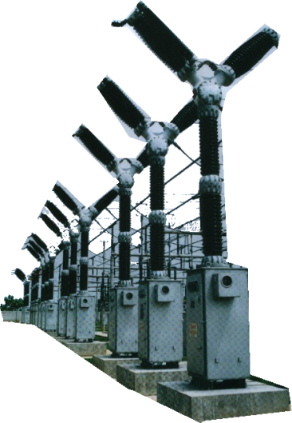
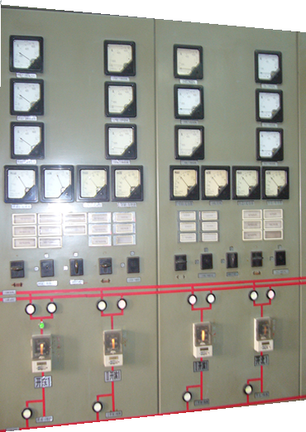
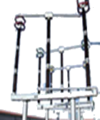
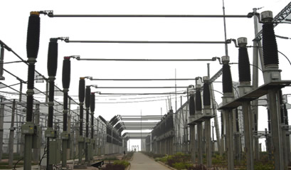
工厂供配电系统的构成
（2）企业供配电系统设备组成
配电装置包括
母 线
隔离开关
断路器
操作系统及测量仪表
电压、电流互感器
供配电系统中的保护装置也属于配电装置，按其工作电压的不同又可分为高压配电装置和低压配电装置。
作用：接受和分配电能。

Slide 50
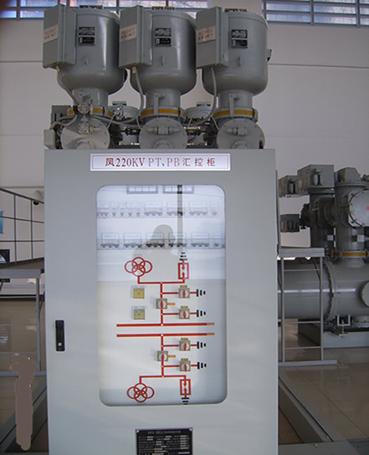
工厂供配电系统的布置
（1）户内配电室的组成
户内式变配电所主要由三部分组成：高压配电室、变压器室、低压配电室。此外，有的还设有高压电容器室和值班室。
与户内变配电室相邻的户外电气设备安装在屋外，一般用于35KV及以上电压级。

Slide 51
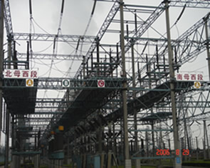
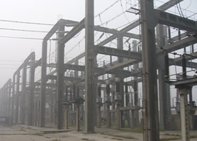
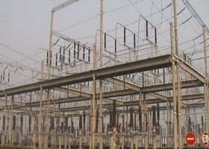
工厂供配电系统的布置
（2）户外配电装置
户外配电装置根据电器设备和导体的布置高度及重叠情况，分为中型、半高型和高型几种布置型式。
户外配电装置的特点：①土建工作量和费用较小，建设周期短；
②扩建比较方便；③相邻设备之间距离较大，便于带电作业；
④占地面积大；⑤受外界环境影响，设备运行条件较差，需加强绝缘；⑥不良气候对设备维修和操作有影响。

Slide 52
供配电布置的总体要求
①便于运行维护和检修：值班室一般应尽量靠近高低压配电室，特别是靠近高压配电室，且有直通门或与走廊相通。
②运行要安全：变压器室的大门应向外开并避开露天仓库，以利于在紧急情况下人员出入和处理事故。门最好朝北开，不要朝西开，以防“西晒”。
③进出线方便：如果是架空线进线，则高压配电室宜位于进线侧。户内供配电的变压器一般宜靠近低压配电室。
④节约占地面积和建筑费用：当供配电场所有低压配电室时，值班室可与其合并。但这时低压电屏的正面或侧面离墙不得小于3m.
⑤高压电力电容器组应装设在单独的高压电容器室内，该室一般临近高压配电室，两室之间砌防火墙。低压电力电容器柜装在低压配电室内。
⑥留有发展余地，且不妨碍车间和工厂的发展。在确定供配电场所
的总体布置方案时应因地制宜，合理设计，通过几个方案的技术经
济比较，力求获得最优方案。

Slide 53
工厂供配电系统的布置
（4） 供配电装置和各设备间距离的要求
表1-2 户外配电装置最小电气间距
名 称 | 额 定 电 压（KV）
 | 1～10 | 35 | 110 | 220
带电部分至接地部分（A₁） 不同相的带电部分之间（A₂） 带电部分到栅栏（B₁） 带电部分到网状遮栏（B₂） 无遮栏裸导体至地面（C） 不同时停电检修的无遮栏裸导体间水平距 | 200 200 950 300 2700 2200 | 400 400 1150 500 2900 2400 | 900 1000 1650 1000 3400 2900 | 1800 2000 2550 1900 4300 3800

Slide 54
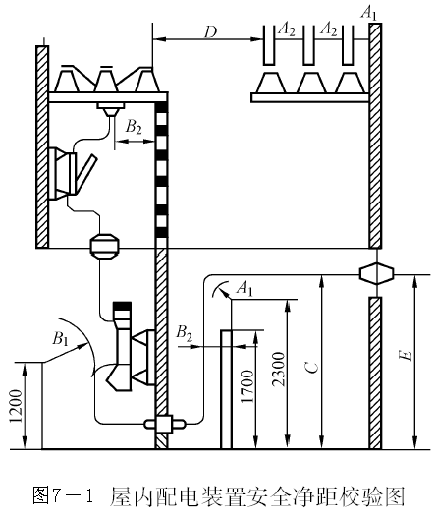
配电装置安全净距
配电装置的整个结构尺
寸，是由多种因素决定的。在
配电装置的各种间隔距离中，
最基本的是带电部分对接地部
分之间和不同相的带电部分之
间的空间最小安全净距，即所
谓的A₁和A₂值。最小安全净
距，是指在此距离下，无论是
处于最高工作电压之下，或处
于内外过电压下，空气间隙均
不致被击穿。

Slide 55
各种安全净距离之间的关系:
750mm是指一般运行人员手臂误入栅栏的长度
70mm是指一般运行人员手指误入网状遮拦，手指长度不大于此值；
30mm是考虑施工误差
2300mm是指一般运行人员举手高度不超过此值
1800mm是指一般检修人员和工具的允许活动范围
3500mm为人站在载重汽车车厢上举手的高度

Slide 56
工厂供配电系统的布置
（4）供配电装置和各设备间距离的要求
表1-3 户内配电装置最小安全电气间距
名 称 | 额 定 电 压（KV）
 | 1～3 | 6 | 10 | 35 | 110
带电部分至接地部分（A₁） 不同相的带电部分之间(A₂) 带电部分到栅栏（B₁） 带电部分到网状遮栏（B₂） 带电部分到板状遮栏（B₃） 无遮栏裸导体至地面（C） 不同时停电检修的无遮栏裸导体间水平距 出线套管至户外通道路面 | 75 75 825 175 105 2375 1875 4000 | 100 100 850 200 130 2400 1900 4000 | 125 125 875 225 155 2425 1925 2900 | 300 300 1050 400 330 2600 2100 4000 | 850 900 1600 950 880 3150 2650 5000

Slide 57
问题与思考
供配电系统的负荷是如何划分的？
对供配电系统的基本要求有哪些？
什么叫电气间距？试根据表1-2和表1-3分别计算并验证10KV户外、户内B1和C值的正确性。
对供配电设备的布置有哪些方面的要求？
你能回答吗？

